Slide 1
Добро ради добра
Действующий проект
Костюченко Ангелина

Slide 2
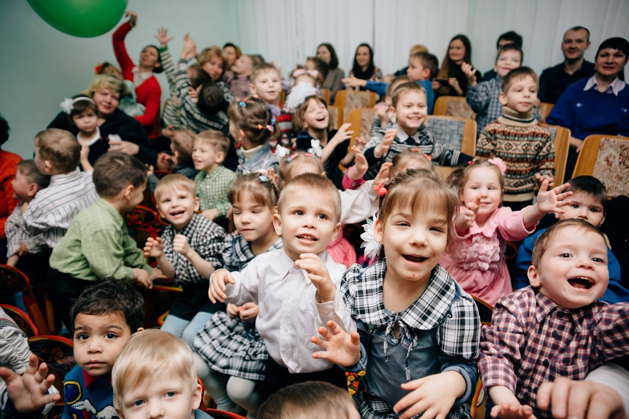
Проблема
Дети-сироты, дети-инвалиды, малоимущие семьи, старики

Slide 3
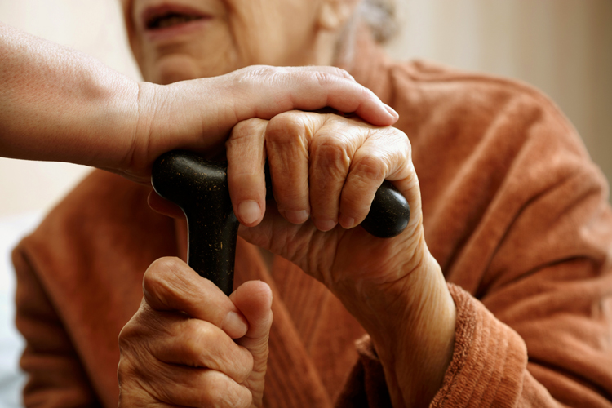
Цель:
Оказать помощь людям и воспитать в молодом поколении чувство сострадания к чужой боли и социальной проблеме

Slide 4
Целевая группа:
Студенты(16-22 года)
Жители города Октябрьский(14-60 лет)
Нуждающиеся в помощи: воспитанники детских домов, приютов (4-18 лет), старики, малоимущие семьи

Slide 5
Задачи:
1. Привлечь внимание учащихся (14-18 лет) к данной проблеме
2. Поиск заинтересованных лиц в решении проблемы, которые могут оказать помощь
3. Организовать мероприятия для детей с ограниченными возможностями через проведение мероприятий с привлечением студентов, граждан города
4. Оказать помощь малоимущим семьям и старикам

Slide 6
Методы Реализации
Проведение выездных мероприятий в школах
Посещение детей-инвалидов на дому, в специализированных интернатах и детских домах
Проведение мероприятий в приютах: городов, поселков (Октябрьский, Туймазы, Дюртюли), детских домах (Серафимовский, Шаран, Бакалы)
Сбор вещей для малоимущих семей и детей с ограниченными возможностями, сиротам
Покупка на выделенные средства и спонсорскую помощь необходимых вещей, канцелярии для проведения мероприятия

Slide 7
Количественные показатели:
Более 25 студентов ОФ Уфимского Государственного Нефтяного Технического Университета
Дети из интернатов и детских домов (270 человек)
Старики (10 человек)
Школьники (100 человек)
Жители города (100 человек)

Slide 8
Качественные показатели
Участники проекта в лице участников получают внимание, доброту, заботу от окружающих, надежду и опору. Приобретают друзей.
-Данный проект создает условия для проявления лучших человеческих качеств каждого Российского гражданина, не смотря на его статус и материальное положение.

Slide 9
Интервью на стс

Slide 10
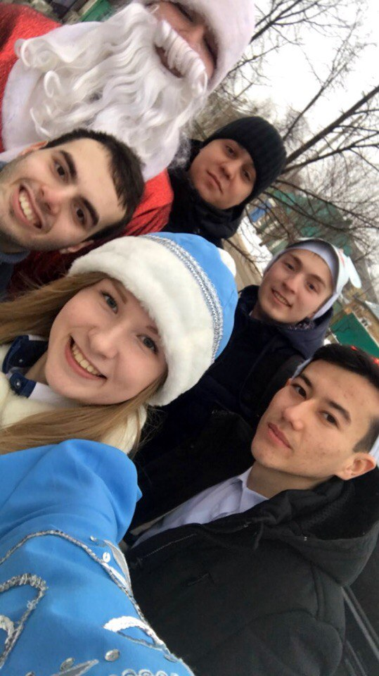
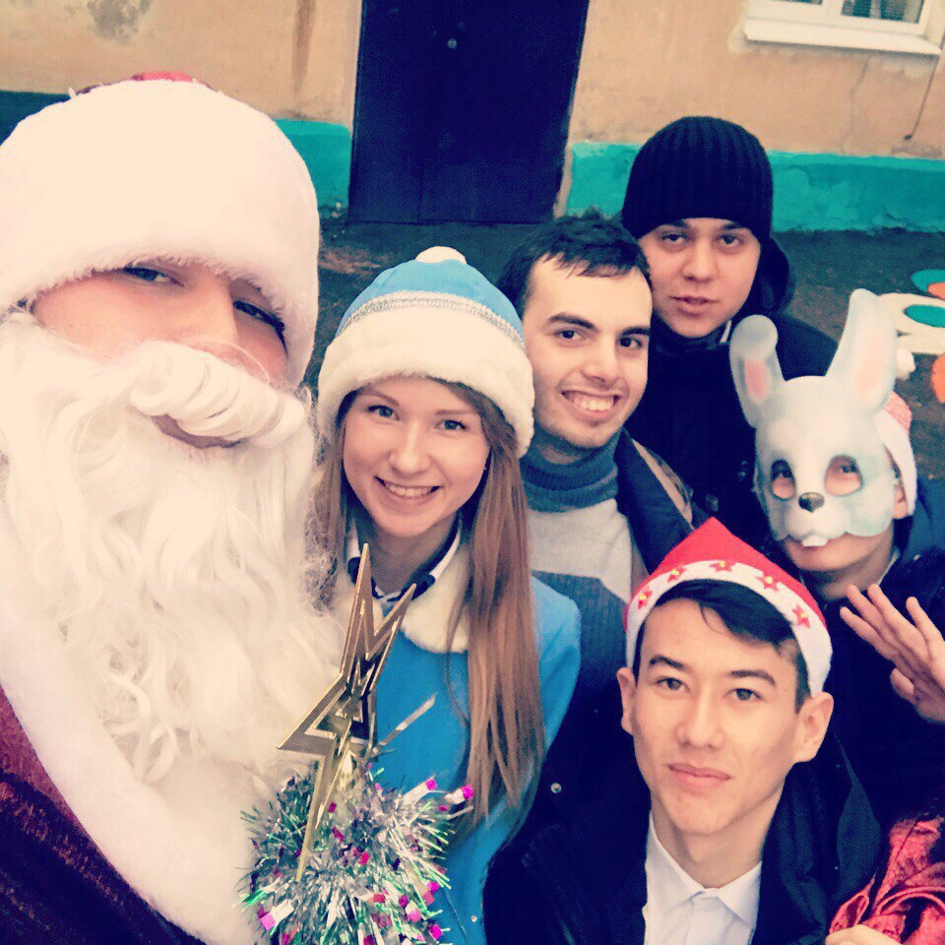
Социальный приют для детей и подростков Изгелек

Slide 11
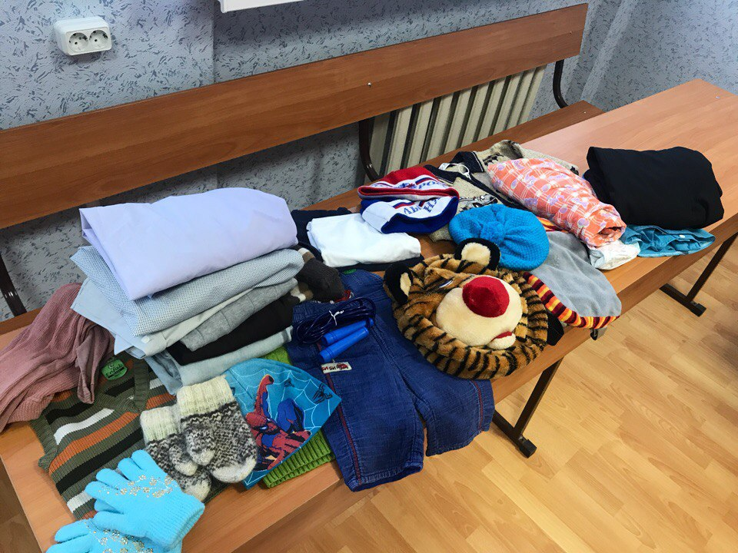
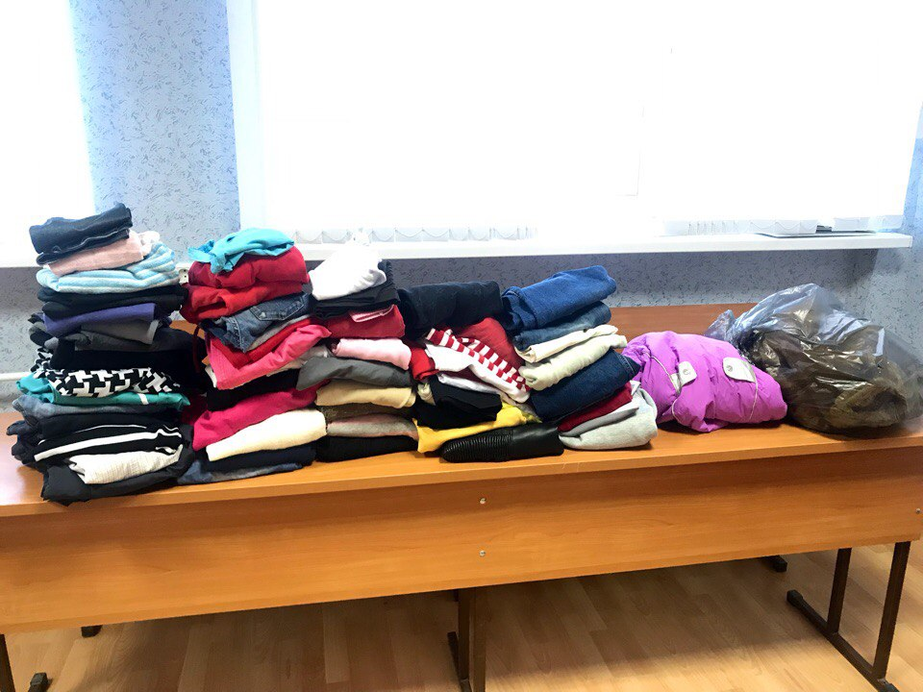
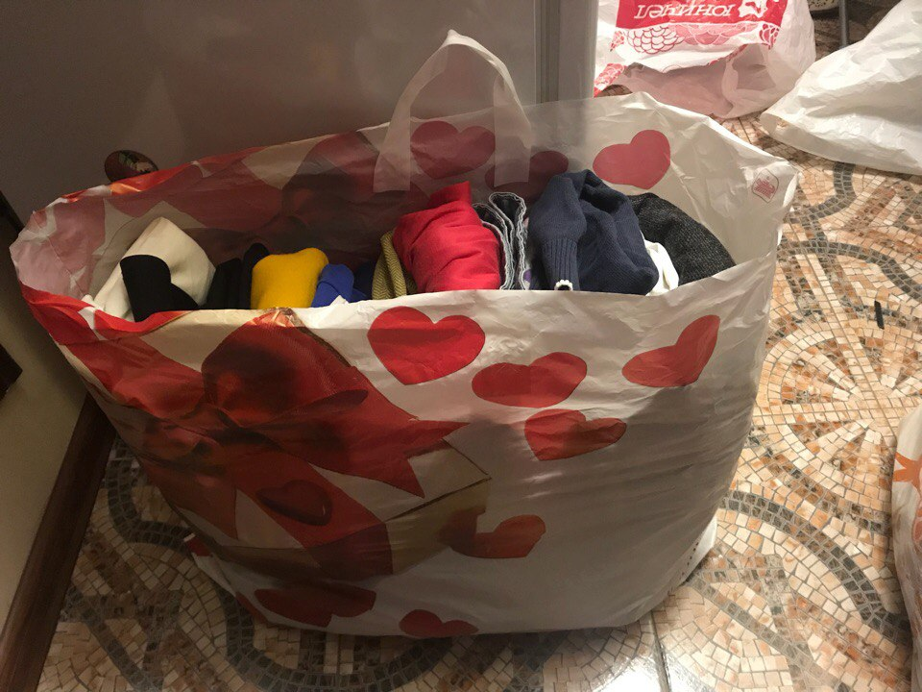
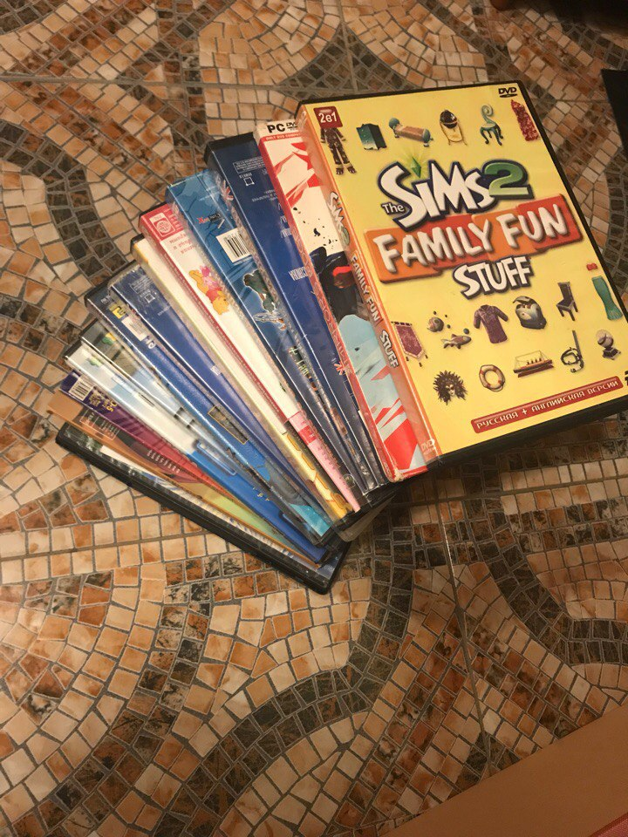
Сбор вещей и сортировка

Slide 12
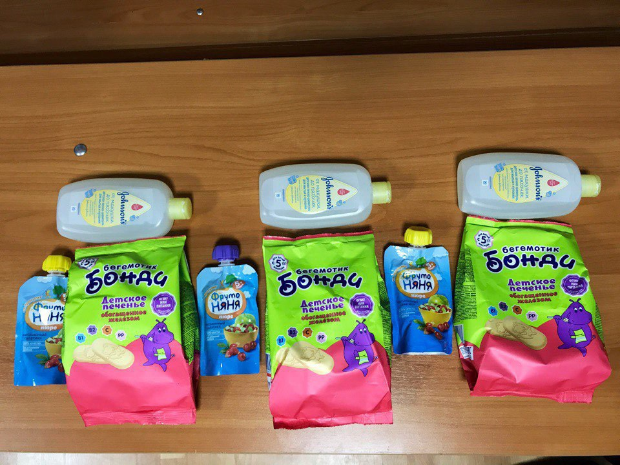
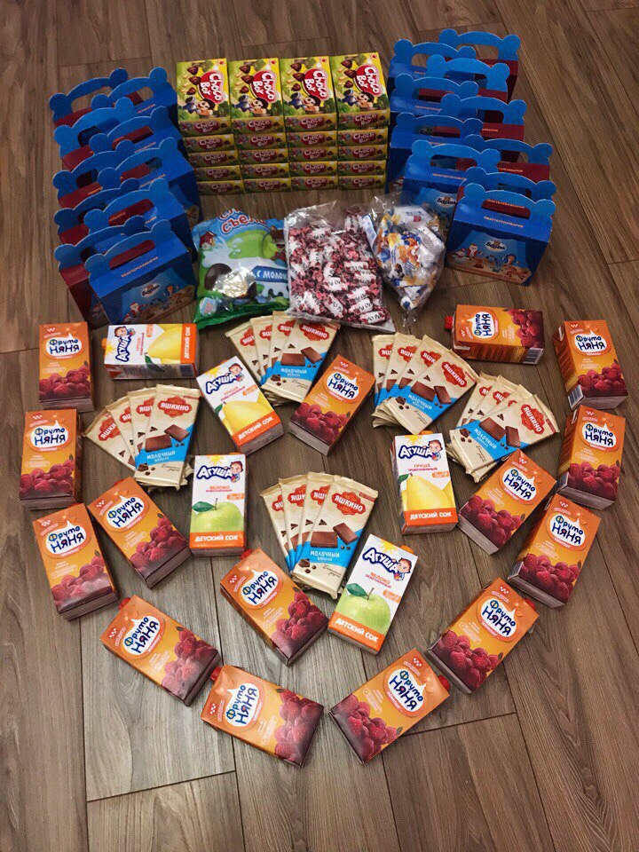
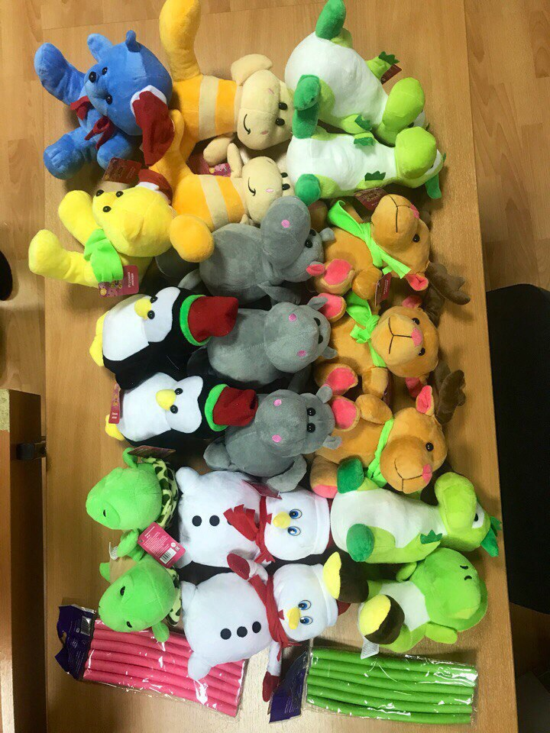
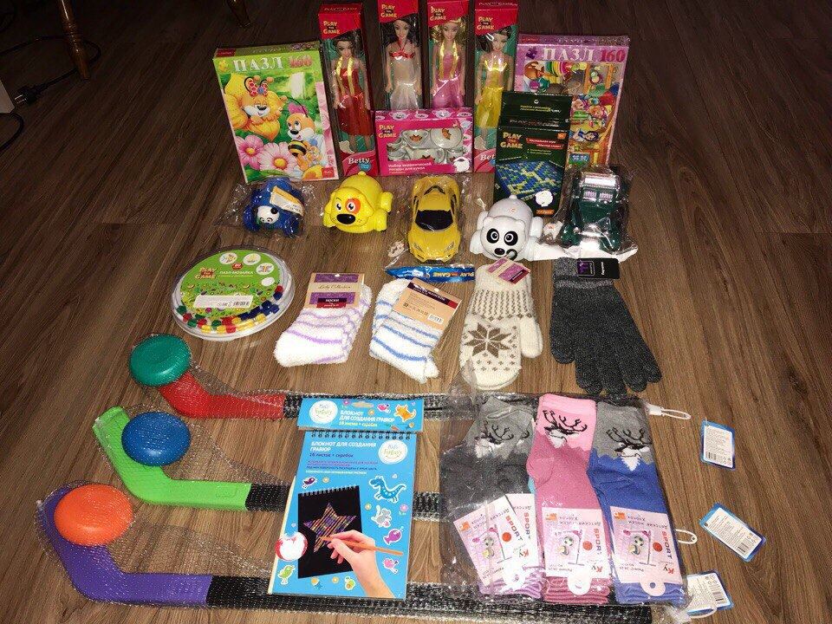
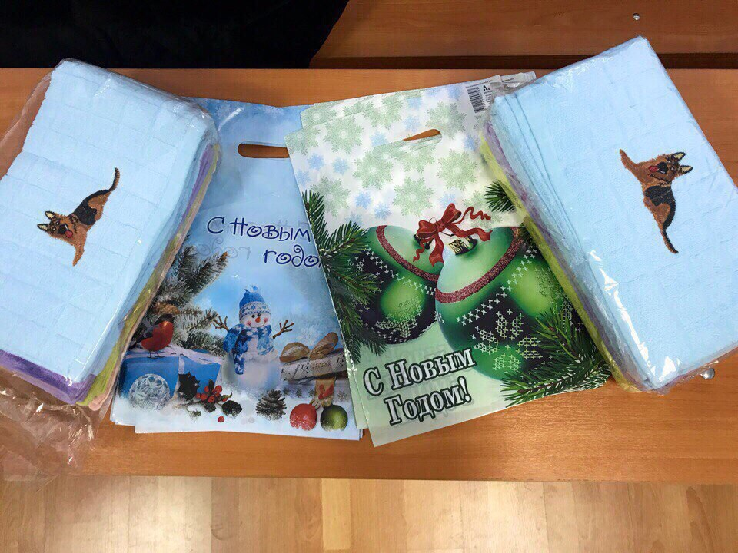
Покупка сладостей, игрушек и моющих средств

